Slide 1
Funkcionalni model sistema
Projektovanje informacionih sistema

Slide 2
Funkcionalni model sistema
Predstavlja sistem kao “crnu kutiju”
Predstavlja se funkcionalnost sistema na način kako je vide spoljni objekti
Predstavljaju se ulazi i izlazi iz sistema i funkcije koje transformišu ulaze (pobudu, stimulaciju) u izlaze
Zašto? – jer su IS po pravilu složeni, te prvi modeli u razvoju sistema treba da budu funkcionalni
Kao alat za modelovanje funkcija sistema – strukturna sistemska analiza

Slide 3
Funkcionalni model sistema
Zadatak funkcionalnog modelovanja je:
dekomponovanje složenog sistema na skup podsistema – SSA (strukturna sistemska analiza)
opis pojedinačnih podmodela – Use case (slučajevi korišćenja)

Slide 4
SSA - podsetnik
Strukturna sistemska analiza (SSA) je jedna potpuna metodologija za specifikaciju informacionog sistema, odnosno softvera.
Može biti polazna osnova za metodu strukturnog projektovanja programa ili projektovanja logičke strukture baze podataka metodom normalizacije, ili se može tretirati kao metodološki postupak dekompozicije nekog sistema na podsisteme.

Slide 5
SSA - podsetnik
SSA posmatra informacioni sistem kao funkciju (proces obrade) koja, na bazi ulaznih, generiše output – izlazne podatke.
Glavna karakteristika ove metode ogleda se u mogućnosti hijerarhijskog opisa procesa sistema, tj. postupnom dekomponovanju kompleksnih procesa sistema na podprocese.

Slide 6
SSA
Primenom metode SSA se dobija model procesa posmatranog sistema, koji treba da odgovori na sledeća pitanja:
Koje funkcije poseduje sistem, odnosno koje funkcije mora da ima budući IS? Kakve veze postoje između funkcija?
Kakve transformacije treba sistem da izvrši? Koje ulaze (podatke) procesom obrade transformisati u koje izlaze?
Koje zadatke treba da izvrši sistem? Odakle sistem povlači informacije potrebne za izvršavanje zadataka? Kuda odlaze rezultati obrade?

Slide 7
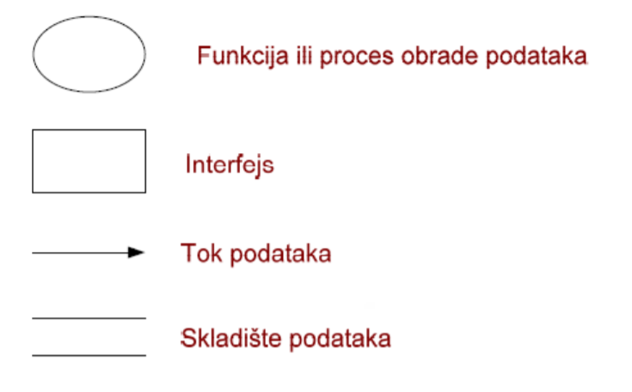

SSA – podsetnik
Osnovni koncepti za specifikaciju IS u SSA su:
Funkcije
Interfejsi
Tokovi podataka
Skladišta podataka
Notes:
Funkcije, odnosno procesi obrade podataka
Interfejsi, objekti van sistema sa kojima sistem komunicira preko tokova podataka
Tokovi podataka, preko kojih se podaci prenose između interfejsa, funkcije i skladišta
Skladišta podataka, u kojima se permanentno čuvaju stanja sistema.

Slide 8
SSA – podsetnik
Dijagram toka podataka
Dijagram toka podataka na najvišem nivou hijerarhije – dijagram konteksta
Hijerarhijska dekompozicija procesa – razlaganje procesa na potprocese do primitivnih funkcija (koje se dalje ne razlažu) – dijagram dekompozicije
Rečnik podataka
Notes:
Međusobni odnos funkcija, interfejsa, tokova podataka i skladišta se prikazuje preko dijagrama toka podataka.
Rečnik podataka opisuje strukturu i sadržaj svih tokova i skladišta podataka.

Slide 9
SSA – rečnik podataka
Opisuje strukturu i sadržaj svih tokova i skladišta podataka.
Tokovi i skladišta podataka kao logička struktura podataka predstavljaju kompoziciju polja.
Za precizno definisanje logičke strukture skladišta i tokova i definisanje sinatakse rečnika neophodno je uvođenje definicije koncepata rečnika.

Slide 10

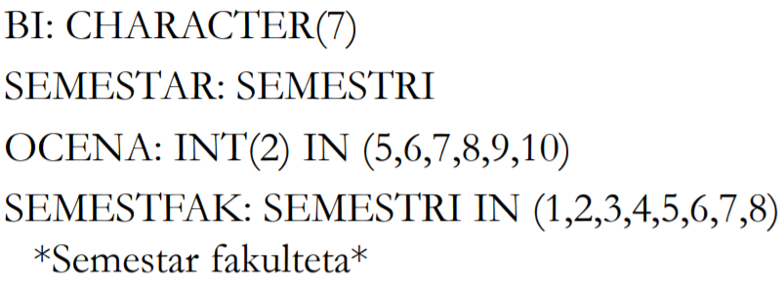
SSA – rečnik podataka – polja i domeni
Polje je... ?
Polja svoje vrednosti uzimaju iz skupova vrednosti koje se nazivaju domenima. Domeni mogu biti ...?
Činjenica da polje uzima vrednost iz nekog domena označava se na sledeći način:
naziv polja : domen [ograničenje]

Slide 11
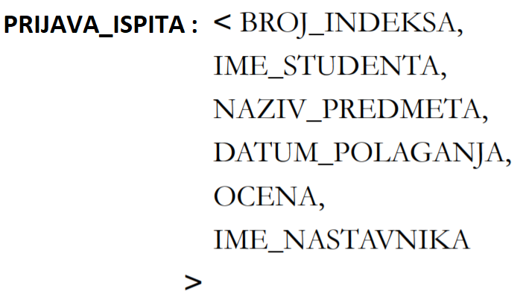
SSA – rečnik podataka – strukture
Pored polja se može pojaviti i druga definisana struktura. Konstrukcija kojom se od komponenata gradi struktura može biti:
Agregacija komponenata koja se predstavlja kao lista komponenata koje je čine u <> zagradama <a,b,c>. Agregacija – složena struktura n komponenata. Vrednost agregacije n-toka u kojoj svaki element ima vrednost odgovarajuće komponente.

Slide 12
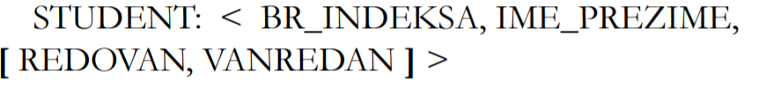
SSA – rečnik podataka – strukture
Eksluzivna specijalizacija (unija) komponenata koja se predstavlja kao lista komponenata u [] zagradama [a,b,c]. Označava da se u strukturi pojavljuje eksluzivno jedna od navedenih komponenti, ili a ili b ili c. Ako se u uglastoj zagradi pojavi samo jedna komponenta [a] to znači da se u strukturi ova komponenta javlja ili ne javlja.

Slide 13
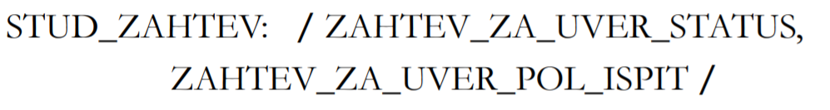
SSA – rečnik podataka – strukture
Neeksluzivna specijalizacija (unija) komponenata koja se predstavlja kao lista komponenata u / / zagradama /a,b,c/. Označava da se u odgovarajućoj strukturi pojavljuje bilo samo jedna komponenta, bilo dve, bilo sve.

Slide 14

SSA – rečnik podataka – strukture
Skup komponenata (preciznije, skup više vrednosti jedne komponente), koji se predstavlja u {} zagradama {a}, i koja kaže da se u odgovarajućoj strukturi komponenta može pojaviti više puta.

Slide 15
SSA – rečnik podataka – primer polja i semantičkih domena
- Tabela polja
NAZIV POLJA | DOMEN | OGRANIČENJE
ImeIPrezime | CHAR(30)
Ocena | FakultetskeOcene
VrstaStudija | VrsteStudija
Cena | REAL(10,2) | >0
... | ... | ...

Slide 16
SSA – rečnik podataka – primer polja i semantičkih domena
- Tabela semantičkih domena
NAZIV DOMENA | PREDEFINISANI DOMEN | OGRANIČENJE
FakultetskeOcene | INTEGER(2) | [5,10]
VrsteStudija | CHAR(20) | (“Osnovne”, “Magistarske”, “Doktorske”)
... | ... | ...

Slide 17
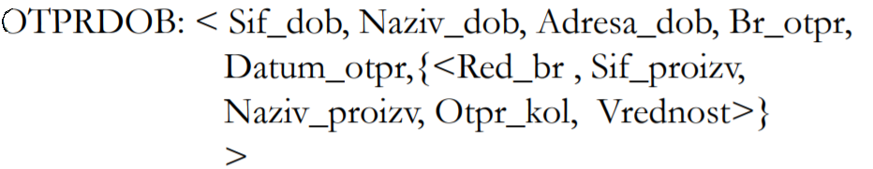
SSA – rečnik podataka – primer strukture tokova i skladišta
Izgled toka “otpremnica dobavljača” (otprdob)
Sif_dob .... Naziv_dob .... Adresa_dob ....
Br_otpr .... Datum_otpr ....
Red_br | Sif_proizv | Naziv_proiz | Otpr_kol | Vrednost
... | ... | ... | ... | ...
... | ... | ... | ... | ...
Definicija u rečniku SSA

Slide 18
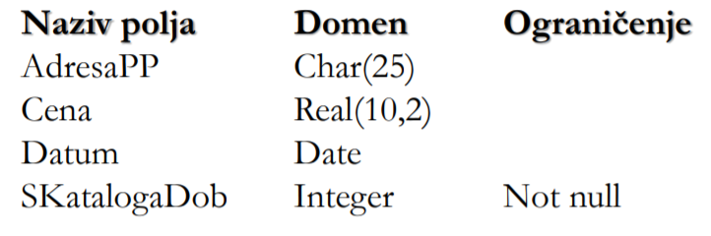
SSA – rečnik podataka – primer strukture tokova i skladišta
Strukture
KATALOG <SkatalogaDob, NazivPP, AdresaPP, TelefonPP, Datum, {<KataloskiBroj, SProizvoda, NazivProizvoda, Opis, Cena, Slika>}>;
NARKUP <NazivPP, AdresaPP, {TelefonPP}, {<Rbr, SProizvoda, NazivProizvoda, Kolicina>}>;
PROIZVODI <SProizvoda, NazivProizvoda, SModela, {<Rbr, SKarakterstika, NazivKarakteristike, VrednostKarakterstike>}>; ...
Polja

Slide 19
SSA – rečnik podataka – primer strukture tokova i skladišta
Broj: 00123 Narudžbenica Datum: 25.09.2021
Podaci o kupcu
Šifra kupca: 009897342 Naziv kupca: SW-Inženjering d.o.o Adresa kupca: Ulica Inženjera bb, Beograd
Lista artikala
Redni broj | Šifra artikla | Naziv artikla | Količina
01 | A-00222-1 | Monitor... | 6
02 | C-302112-9 | Projektor... | 1
... | ... | ... | ...
Navesti strukture podataka
Nacrtati tabelu polja sa domenima i ograničenjima

Slide 20
Primer 1: IS auto škole
Kandidati za polaganje popunjavaju zahtev za upis polaganja vozačkog ispita u zavisnosti od željene kategorije. Obavezno tada donosi i dokaz o uplati.
Nakon obavljanja obuke, škola obaveštava kandidate kada je datum polaganja vozačkog ispita.
Kandidatima je pružena mogućnost polaganja, kako ispita vezanog za poznavanje saobraćajnih propisa tako i ispita same vožnje.
U zavisnosti od toga da li su položena oba ispita, auto škola izdaje potvrdu na osnovu koje kandidat može da izvadi vozačku dozvolu.
Neophodno je obezbediti da se sva dokumentacija čuva.

Slide 21
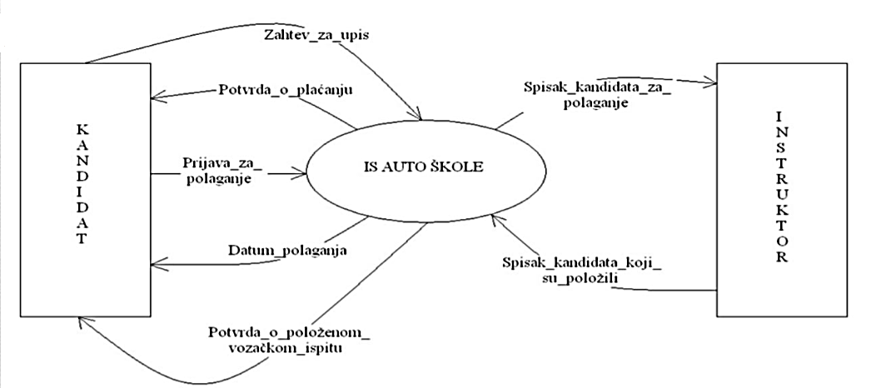
- Dijagram konteksta

Slide 22
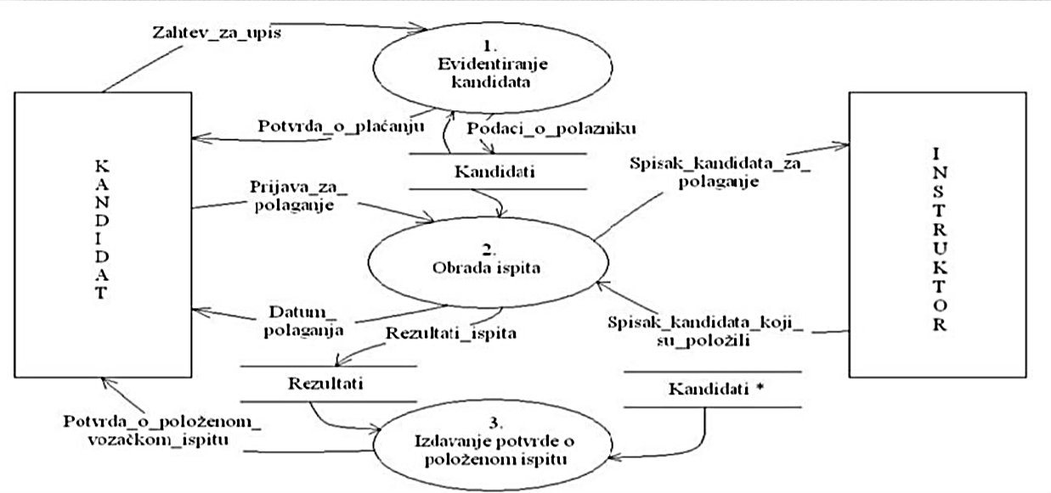
- Dijagram toka podataka prvog nivoa

Slide 23
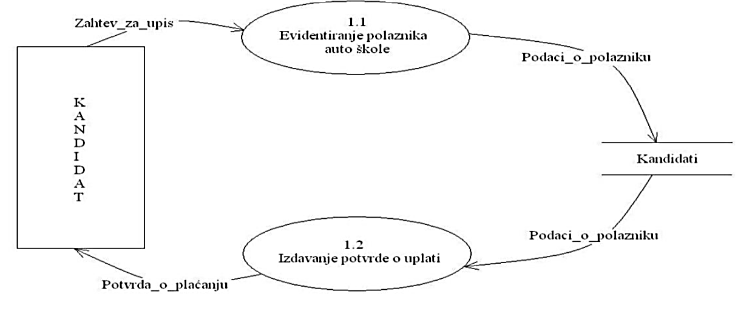
- Dijagram toka podataka drugog nivoa – proces Evidentiranje kandidata

Slide 24
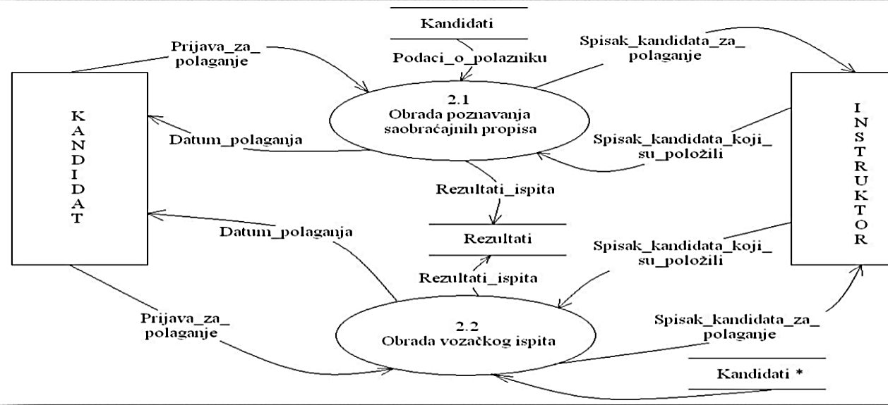
- Dijagram toka podataka drugog nivoa – proces Obrada ispita

Slide 25
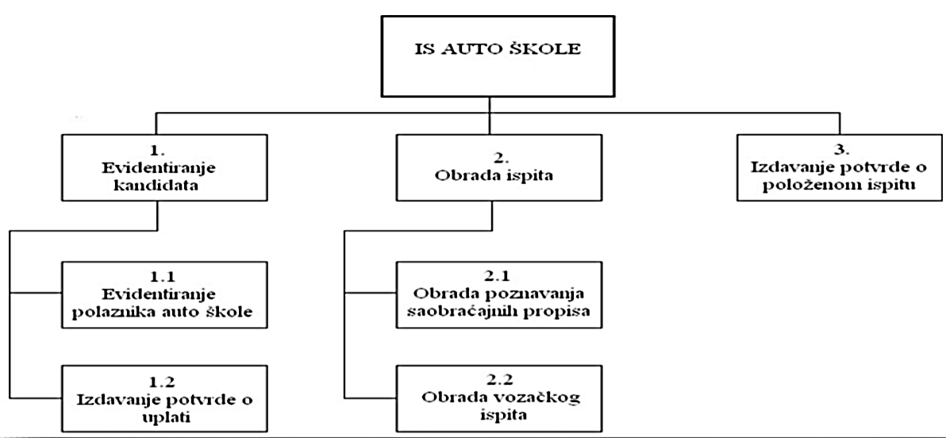
- Dijagram dekompozicije

Slide 26
Primer 2: IS biblioteke
Potrebno je projektovati informacioni sistem – program koji će se koristiti u biblioteci, a koji će olakšati postupak iznamljivanja i vraćanja knjiga, kao i nabavke novih (u okviru programa neće biti obrađen proces obrade finansija).
Ovaj program razmatra dva glavna procesa:
Proces nabavke knjiga;
Proces obrade članstva;
Bitno je naglasiti da komunikacija između člana, izdavača i finansijske službe nije direktna, već je biblioteka posrednik te komunikacije.

Slide 27
Primer 2: IS biblioteke : Proces Nabavke
Kada biblioteka želi da naruči knjigu iz kataloga, koji je prethodno dobijen od strane izdavača, i to u slučajevima kada tražena knjiga ne postoji u fondu knjiga ili je broj postojećih primeraka nedovoljan.
Proces se nastavlja popunjavanjem i slanjem narudžbenice izdavaču. Potom biblioteka finansijskoj službi šalje nalog za isplatu izdavača. Po izavršenoj isplati finansijska služba šalje izveštaj o isplati dobavljača. Ovaj izveštaj o isplati se prosleđuje izdavaču.

Slide 28
Primer 2: IS biblioteke : Proces Nabavke
Po prijemu izveštaja o isplati izdavač zajedno sa naručenom knjigom (knjigama) šalje otpremnicu i fakturu. U slučaju prijema oštećenih knjiga ili knjiga sa greškama biblioteka piše reklamaciju i tu reklamaciju prosleđuje izdavaču.
Izdavač šalje odgovor na reklamaciju i tako obaveštava biblioteku o osnovanosti reklamacije.

Slide 29
Primer 2: IS biblioteke : Proces Obrade članstva
Ovaj proces obuhvata potprocese upis novih članova, brisanje članova, izdavanje i vraćanje knjiga, kao i pisanje opomena i naplatu kazni.
U slučaju upisa novog člana klijent prosleđuje lične podatke i članarinu, na osnovu čega mu se dodeljuje članski broj i vrši njegov upis u evidenciju članova.
U slučaju iznajmljivanje knjige, član prosleđuje člansku karticu i informacije o delu. U slučaju da tražena knjiga postoji u fondu knjiga i ukoliko nije zauzeta, kao rezultat ovog procesa član dobija knjigu. Pri tom se vrši evidentiranje iznajmljene knjige. Prethodno se proverava da li je osoba zaista član biblioteke a potom i da li je vratio prethodno iznajmljene knjige. Samo u ovom slučaju moguć je proces iznajmljivanja knjige.

Slide 30
Primer 2: IS biblioteke : Proces Obrade članstva
U slučaju vraćanja knjige član prosleđuje člansku karticu i iznajmljenu knjigu. Vrši se provera članstva kao i iznajmljenih knjiga. U potvrdnom slučaju knjiga se briše iz evidencije iznajmljenih knjiga. U slučaju da je član prekršio neko od pravila – oštetio knjigu, zakasnio sa vraćanjem ili je opomenut, dužan je da plati kaznu finansijskoj službi.
U slučaju pisanja opomene i plaćanja kazne, vrši se provera vremena zaduženja iznajmljenih knjiga. U slučaju da član nije vratio knjigu, piše se i šalje opomena, i vrši se njeno evidentiranje u evidenciju opomena. Potom član lično pri vraćanju knjige plaća kaznu. Pri tom se vrši upis podataka kazne u evidenciju kazni.

Slide 31
Primer 2: IS biblioteke : Proces Obrade članstva
U slučaju brisanja člana neophodno je proveriti sva moguća zaduženja člana (postojanje aktivnih opomena u evidenciji opomena, kao i proveru datuma kada ističe članarina). U slučaju da je članarina istekla kao i da ne postoje aktivne opomene moguće je brisanje člana.

Slide 32
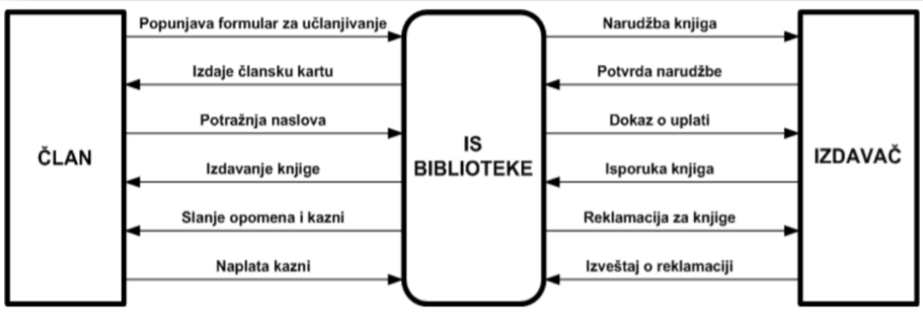
- Dijagram konteksta

Slide 33
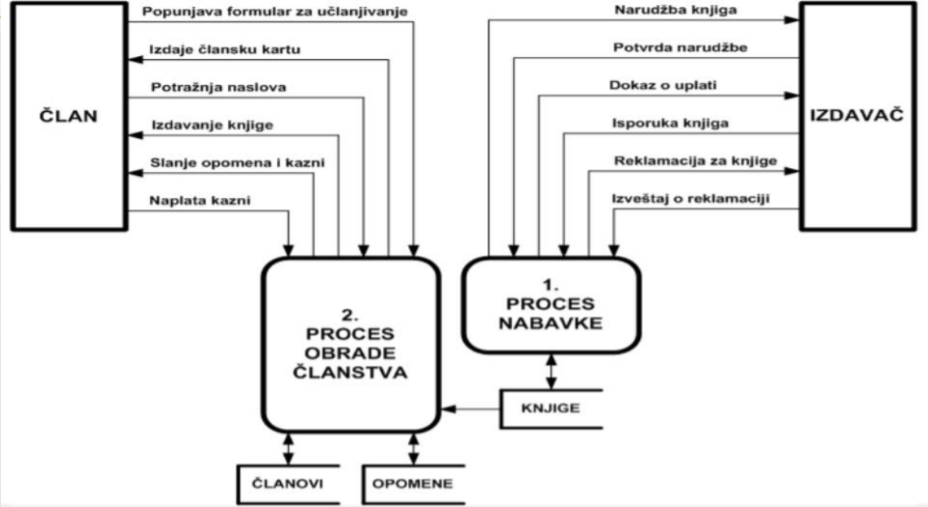
- Dijagram toka podataka 1. nivoa

Slide 34
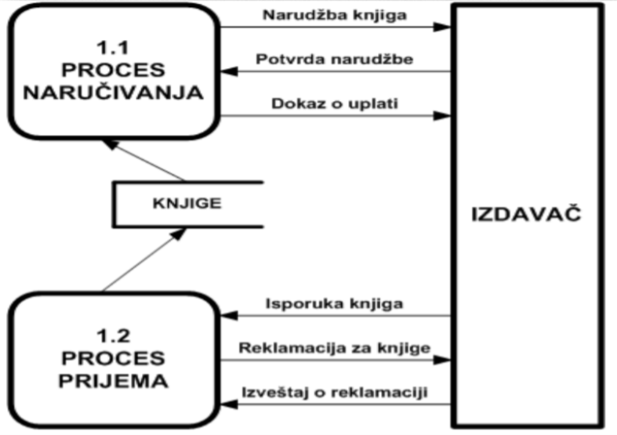
- Dijagram toka podataka 2. nivoa – proces Nabavka

Slide 35
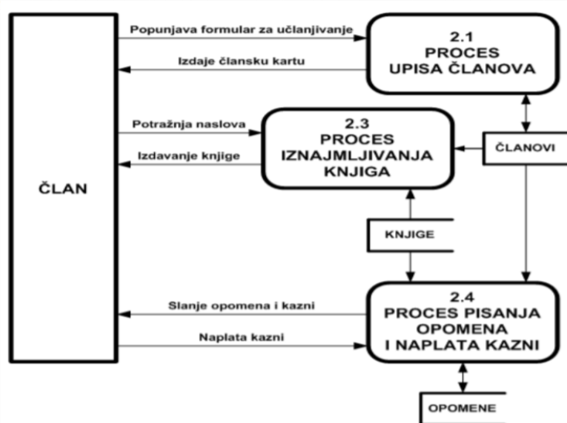
- Dijagram toka podataka 2. nivoa – proces Obrada članstva

Slide 36
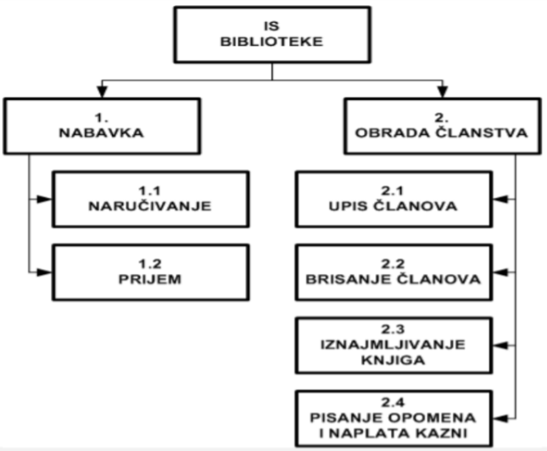
- Dijagram dekompozicije

Slide 37
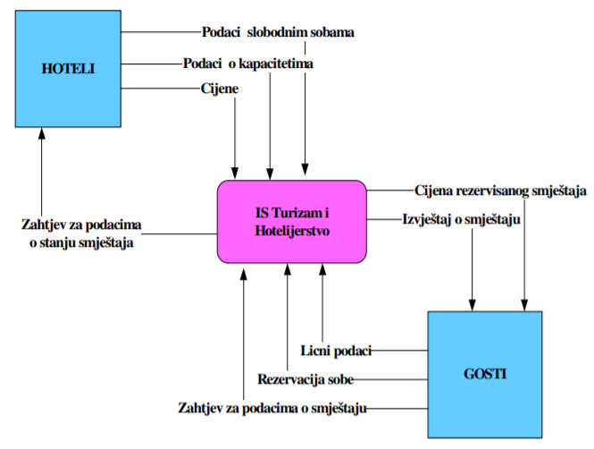
Primer 3: IS Turizam i Hotelijerstvo
Dijagram najvišeg nivoa

Slide 38
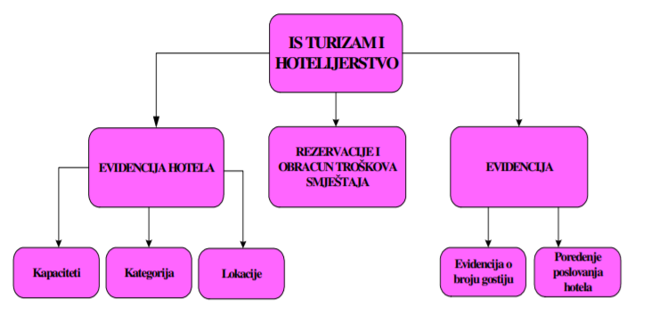
Primer 3: IS Turizam i Hotelijerstvo
Dekompozicija ovog složenog procesa

Slide 39
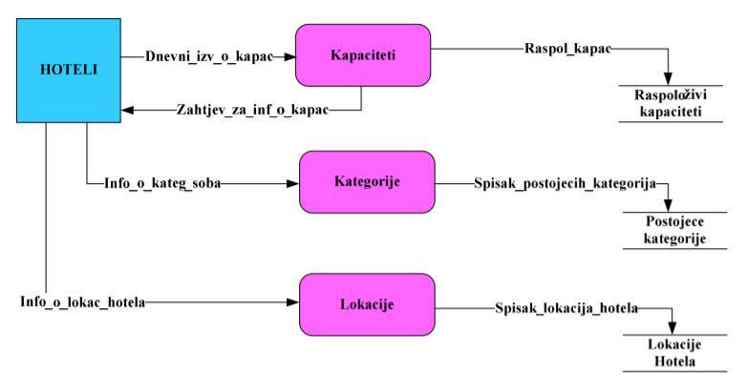
Primer 3: IS Turizam i Hotelijerstvo
Dekompozicija procesa Evidencija hotela

Slide 40
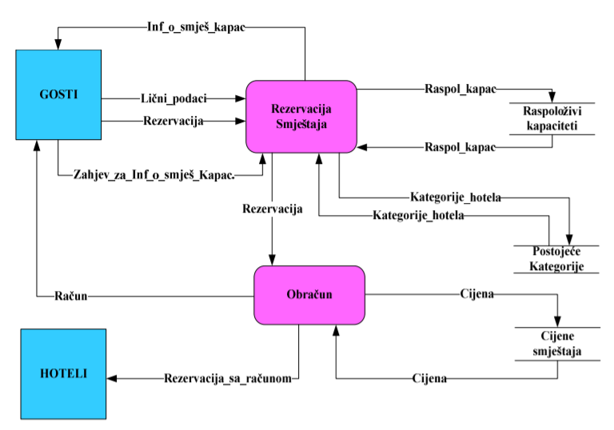
Primer 3: IS Turizam i Hotelijerstvo
Dekompozicija procesa Rezervacije i obračun troškova smeštaja

Slide 41
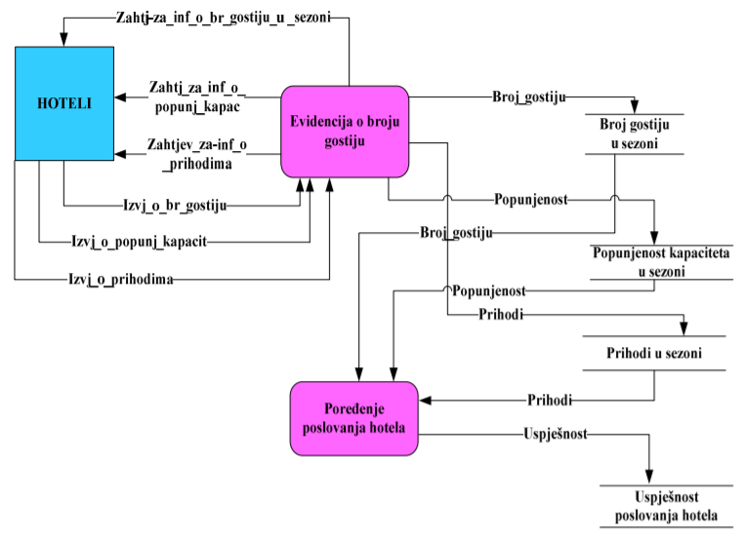
Primer 3: IS Turizam i Hotelijerstvo
Dekompozicija procesa Evidencija

Slide 42
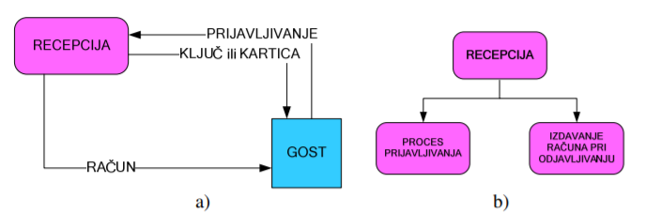
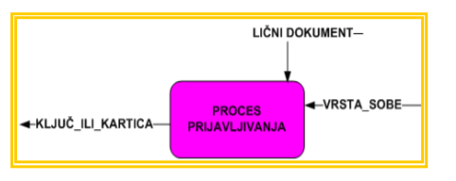
Primer: Rečnik podataka
Prva struktura podataka: Tok podataka PRIJAVLJIVANJE koji se sastoji iz dva toka: LIČNI DOKUMENT i VRSTA SOBE.
Druga: tok KLJUČ_ILI_KARTICA
Treća: tok RAČUN
IS recepcija
Dekompozicija na procese
Složeni tok podataka PRIJAVLJIVANJE sastoji se iz dva toka

Slide 43
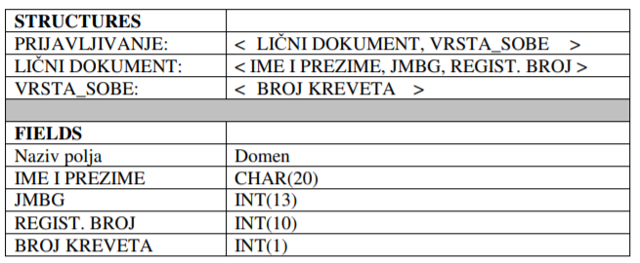
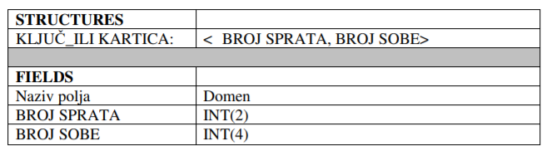
Primer: Rečnik podataka
Prva struktura podataka:
Druga struktura podataka:

Slide 44
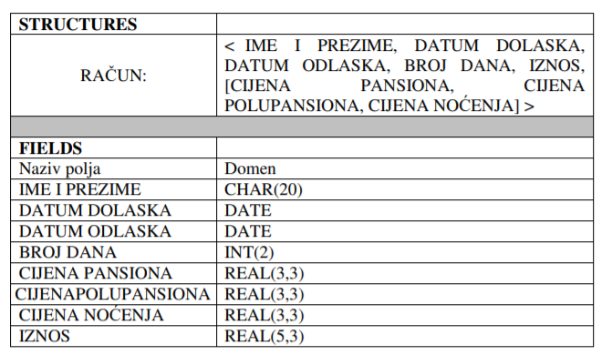
Primer: Rečnik podataka
Treća struktura podataka:

Slide 45
Zadatak: IS e-prodavnica
Novoformirano trgovinsko preduzeće želi da izađe na tržište prodajom roba savremenim načinom poslovanja, putem interneta.
Osnovna ideja leži u prodaji robe kupcima preko firminog veb-sajta, dok se nabavka proizvoda trenutno vrši klasičnim načinom kataloškog naručivanja od dobavljača.

Slide 46
Zadatak : IS e-prodavnica
Prodaja se vrši na sledeći način:
Kupac poručuje proizvode na veb-sajtu preduzeća tako što iz liste artikala u ponudi bira željene proizvode, tj. “puni” kupovnu korpu, koju zatim predaju na naplatu.
Naplata se vrši putem platnih kartica preko ekternog servisa za online-naplatu.
Naplaćeni proizvodi se otpremaju poštom na adresu kupaca.
Radi sigurne kupovine, ali i prepoznavanja specifičnih zahteva kupaca, vodi se evidencija o kupcima.

Slide 47
Zadatak : IS e-prodavnica
Specifikacija svrhe informacionog sistema
Svrha uvođenja informacionog sistema e-prodavnice sastoji se u informacionoj podršci poslovnog procesa nabavke proizvoda od dobavljača i poslovnog procesa online-prodaje proizvoda kupcima.
Nabavka artikla podrazumeva obradu kataloga dobavljača, naručivanje artikla, njihov prijem i plaćanje.
Prodaja proizvoda preko veb-sajta treba registrovanim kupcima da omogući poručivanje artikla preko kupovne korpe, naplatu porudžbine platnom karticom kupca preko eksternog sistema za naplatu i otpremu naplaćenih proizvoda.

Slide 48
Zadatak : IS e-prodavnica
Uraditi analizu sistema e-prodavnice primenom metode SSA.
Dijagram konteksta
Opis ponašanja sistema (Dijagrami tokova podataka, Dijagram dekompozicije, Rečnik podataka)

